Slide 1
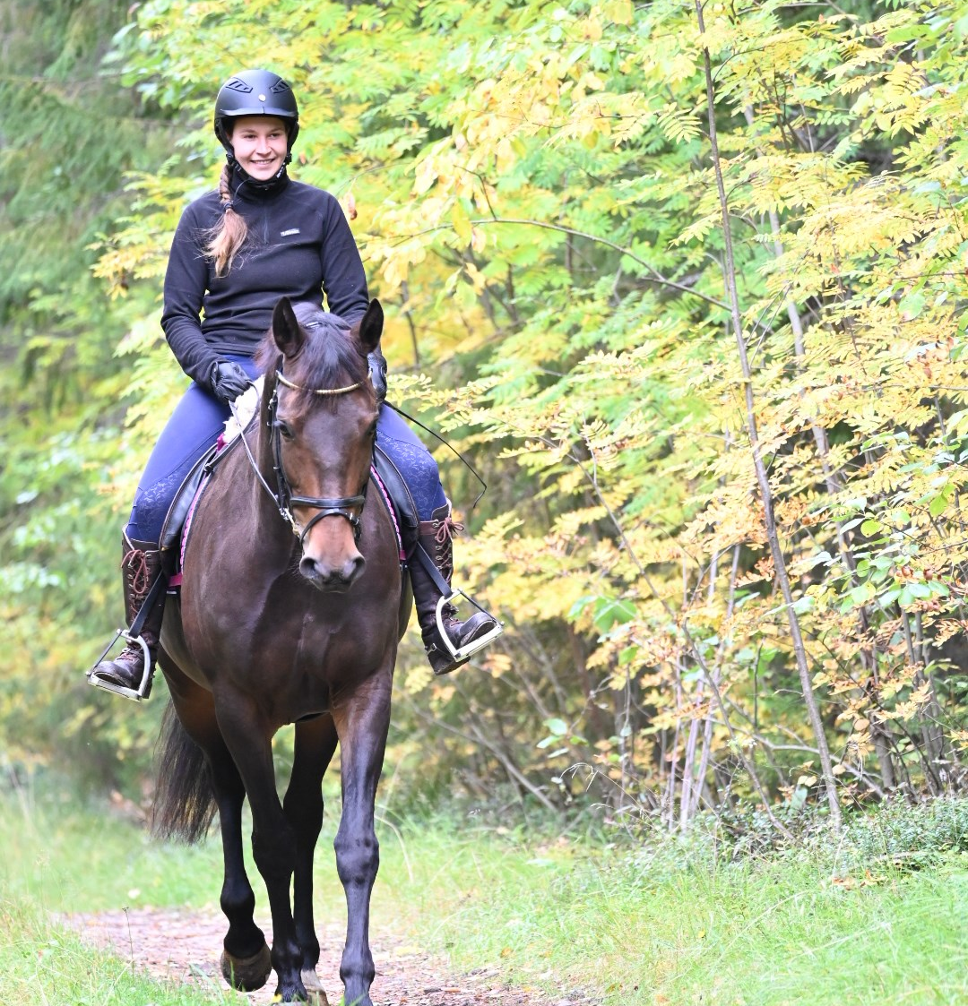
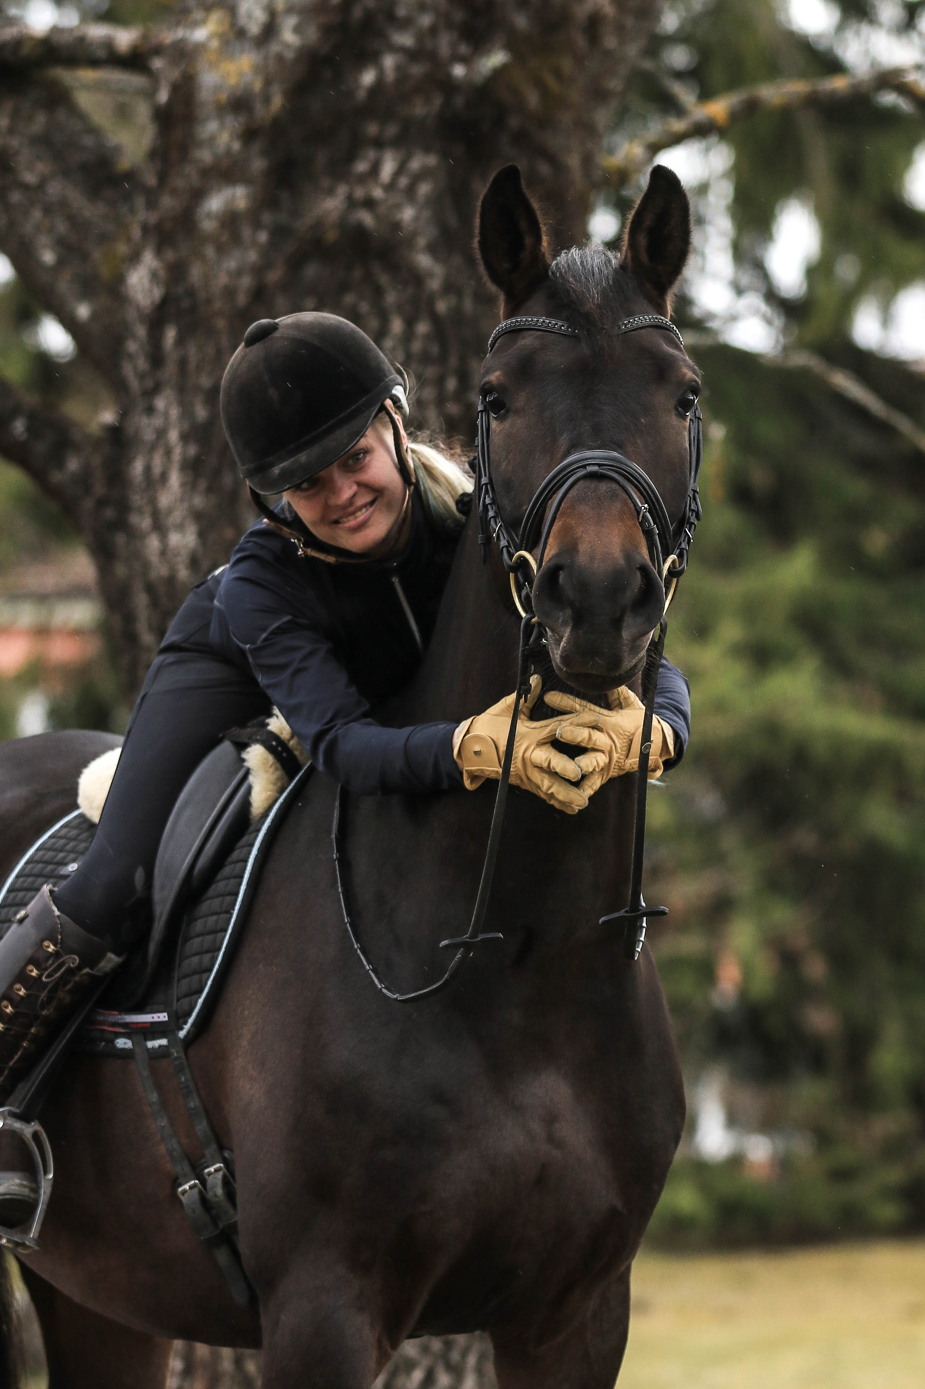
HOITAJAT JA
NUORISOKLUBI
Wanhis ja WKT
Yhteinen Teams etäkokoontuminen Pelisääntökeskustelun merkeissä pidetty 30.1..2021.
Jaana Seppänen, Masteropettaja, ammattivalmentaja, Vuoden ´19 Ratsastuksenopettaja
A-taitotuomari, estetuomari, c-ratamestari, IVK koulutuomari, pararatsastusavustaja ja Sosiaalipedagogisen hevostoiminnan ohjaaja
Celina Virtanen, ratsastuksenohjaaja, fyioterapeutti, luonto-opas, B-Taitotuomari, hevoskerhon ohjaaja, Pararatsastusavustaja

Slide 2
Wanhamäen Tallin hoitajat 1.
Hoitajan perustiedot löytyvät Hopotista.
Olemme yhdessä käyneet seuraavat säännöt, ehdot ja vastuut läpi.
Wanhamäen Tallin hoitajat:
Ratsastavat säännöllisesti vähintään 1x vko, käyvät tallilla minimissään 2x vko (Korona aika poikkeus), päivittävät WA-ryhmää tarvittaessa käydessään.
Ovat jonkun SRL:n seuran jäseniä tai Green Card jäseniä
Auttavat tallilla ollessaan kaikkia apua tarvitsevia!
Ovat esimerkkeinä ja opastavat pienempiä
Wanhiksen hoitaja passi löytyy hopotista omasta profiilista lahjakorteista.
Talliavuista saa merkinnän mm. (henkilökunta määrittelee)
    10 merkintää = 1 hopoti tunti
    Talutus 5x = 1 hopoti tunti
    Hoitajaliikutus ns. itsenäinen tunti yhtenä vaihtoehtona.
    Hopoti tunnit voi käyttää Wanhan Koulun Tallilla tai Wanhamäen tallilla
    Taluttavat tarvittaessa (LAUANTAIT!), hoitaja pyrkii avustamaan vähintään 1 x kk
Hoitajille varatut kaapit ja tilat pidetään siistinä, seuraa siivousvuorolistaa! Roskis (ei ruokaa) tyhjennetään.
Huolehtivat hoitohevosensa siisteydestä, varusteiden puhdistuksesta ja pesevät säännöllisesti satulahuopia/vöitä, huovat pesukoneeseen.

Slide 3
Wanhamäen Tallin hoitajat 2.
Huolehtivat omalta osaltaan tallin yleisestä siisteydestä ja järjestyksestä (käytävien lakaisu, tavarat paikalleen käytön jälkeen/muiden jäljiltä)
Osallistuvat hoitajakokouksiin
Auttavat kisoissa toimihenkilötehtävissä
Hoitajat eivät ohjeista tai jaa hoitotehtäviä toisilleen/keskenään, vaan ottavat ohjeet ja tehtävät vastaan opeilta/tallihenkilökunnalta tai kysyvät epäselvissä tilanteissa!
Saavat ilmaiseksi osallistua hevosen hoitokursseille, nuorisoklubiin.
Suorittavat ilmaiseksi perushoitomerkin ja Hoito 1 merkin
Alaikäisen hoitajan vastuu on huoltajilla.
Allekirjoitetaan nämä yhdessä sovitut asiat ja palautetaan tallille
__________________________________ ____________________________________
Oma allekirjoitus ja nimenselvennös huoltajan allekirjoitus ja nimenselvennys

Slide 4
Wanhamäen Tallin hoitajat:
Nimi | hoitomerkit | hevonen
Hilla Haataja |  | Turo, Randa
Helmi Haataja |  | Göö
Venla |  | Nappi
Santra |  | Agu
Aaro |  | Omppu, Sakke
Aino-Leena |  | Aki
Outi |  | Pippuri
Miressa |  | Omppu, Sakke
Eeva | Perushoito ja hoito 1 | Tarmo
Iida | Perushoito ja hoito 1 | Agu, Kamilla
Karita | Perushoito ja hoito 1 | Aki
Vilma |  | Rontti, Pulde
Arno |  | Mamma, Filu
Tinja | Perushoito ja hoito 1 | Sakke

Slide 5
Wanhamäen Tallin Nuorisoklubi suunnitelma v. 2021
Kelle? Kaikille hoitajille, ikä n. 10-18v.
Mitä?
Ulkopelejä, mäkihyppylajikokeilu, hiihto/pulkkaratsastus, tallivierailu WKT, Ulkotreenit ratsastajan oheisliikuntaan liittyen Mahdollinen messureissu jos korona sallii? Poniagilityä, heppojen kanssa oleminen, Leffailta
→ Toimintaa yhteistyössä sennutiimin kanssa
Jos korona jatkuu, etä- kokoontumiset.
Etä koulutusta: Letitys, merkkisuoritustilaisuudet etänä?
Somekoulutus Siiri!
Ensiapukurssi, hevosille ja ihmisille
Etähevostaitokilpailu?

Slide 6
Wanhan Koulun Tallin hoitajat 1.
Hoitajan perustiedot löytyvät HOPOTIsta.
Olemme yhdessä käyneet seuraavat säännöt, ehdot, vastuut ja edut läpi.
Wanhan Koulun Tallin hoitajat:
Ratsastavat säännöllisesti 1x vko, käyvät tallilla minimissään 2x vko (Korona aika poikkeus), päivittävät WA-ryhmää tarvittaessa käydessään.
Ovat jonkun SRL:n seuran jäseniä tai Green Card jäseniä.
Auttavat tallilla ollessaan kaikkia apua tarvitsevia!
Ovat esimerkkeinä ja opastavat pienempiä
WKT Hoitaja passi löytyy hopotista omasta profiilista lahjakorteista.
Talliavuista saa merkinnän mm. (henkilökunta määrittelee)
    10 merkintää = 1 hopoti tunti
    Talutus 5x = 1 hopoti tunti
    Hoitajaliikutus ns. itsenäinen tunti yhtenä vaihtoehtona.
    Hopoti tunnit voi käyttää Wanhan Koulun Tallilla tai Wanhamäen tallilla
Pyritään järjestämään hoitajille varatut kaapit/tms. tila omille tavaroille ja tilat pidetään siistinä.
Huolehtivat hoitohevosensa siisteydestä, varusteiden puhdistuksesta ja pesevät säännöllisesti satulahuopia/vöitä, huovat pesukoneeseen.

Slide 7
Wanhan Koulun Tallin hoitajat 2.
Huolehtivat omalta osaltaan tallin yleisestä siisteydestä ja järjestyksestä (käytävien lakaisu, tavarat paikalleen käytön jälkeen/muiden jäljiltä)
Osallistuvat hoitajakokouksiin
Auttavat halutessaan kisoissa toimihenkilötehtävissä, josta saisi merkinnän hoitajapassiin.
Hoitajat eivät ohjeista tai jaa hoitotehtäviä toisilleen/keskenään, vaan ottavat ohjeet ja tehtävät vastaan opeilta/tallihenkilökunnalta tai kysyvät epäselvissä tilanteissa!
Saavat ilmaiseksi osallistua hevosen hoitokursseille ja nuorisoklubiin.
Suorittavat ilmaiseksi perushoitomerkin ja Hoito 1 merkin
Alaikäisen hoitajan vastuu on huoltajilla.
Allekirjoitetaan nämä yhdessä sovitut asiat ja palautetaan tallille
__________________________________ ____________________________________
Oma allekirjoitus ja nimenselvennys huoltajan allekirjoitus ja nimenselvennys

Slide 8
Wanhamäen Tallin hoitajat:
Nimi | hoitomerkit | hevonen
Vilma Vesterinen |  | Poitsu, Kamilla
Emilia Vuorela |  | Elli, Prinssi
Kerttu Andersson |  | Paavo, Filu
Henna Heinonen |  | Herttua, Haiti, Pulde
Elli Vuorela |  | Jerppa, Martta
Vilma Hartikainen |  | Prinssi
Miia Hirviheimo |  | Sakke, Omppu

Slide 9
Perustetaan Wanhan Koulun Tallin Nuorisoklubi suunnitelma v. 2021
Kelle? Kaikille hoitajille, ikä n. 10-18v.
Mitä?
Ulkopelejä, mäkihyppylajikokeilu, hiihto/pulkkaratsastus, tallivierailu Wanhis tai muu talli?, Heppafutis, suokkivaellus, Mahdollinen messureissu jos korona sallii? Poniagilityä
→ Toimintaa yhteistyössä sennutiimin kanssa
Jos korona jatkuu, etä- kokoontumiset.
Etä koulutusta: Letitys, merkkisuoritustilaisuudet etänä? Hevosen esittäminen näyttelyissä. Somekoulutus Siiri!
Ensiapukurssi, hevosille ja ihmisille
Etähevostaitokilpailu?

Slide 10

Tallin yhteiset pelisäännöt löytyvät nettisivuilta.
Hoitajien tärkeäksi kokemat asiat pelisääntöihin:
Ketään ei kiusata, nimitellä ja haukuta
Positiivinen ilmapiiri
Tallissa käyttäytyminen rauhallisesti, ei juosta ja huudeta, hevosille rauha
Autetaan toisia
Kannustetaan toisiamme
Ei jätetä varusteita lojumaan minnekkään
Kunnioitetaan toisiamme ja hevosia
Pidetään paikat siistinä
Käyttäydytään rauhallisesti mutta jämäkästi hevosten kanssa
Positiivinen some, lupa kuvaamiseen opelta ja kaikilta ratsastavilta ja AINA äänet pois videoilta
Ei lainata toisten tavaroita ilman lupaa
Ei tuhota tallin ja muiden omaisuutta, jos joku hajoaa ilmoitetaan siitä henkilökunnalle välittömästi
Tutustutaan tallin sääntöihin ja turvallisuusohjeisiin → ohjeistetaan ystävällisesti eteenpäin.
Tiedostetaan omat taidot ja kysytään apua tarvittaessa.

